Slide 1
název projektu: Šablony Špičák
číslo projektu: CZ.1.07/1.4.00/21.2735
šablona III/2
autor výukového materiálu: Mgr. Jana Jiroušová,
VM vytvořen: listopad 2011,
výukový materiál určen pro: 5. ročník,
Základy práce s počítačem, Hlavní panel
číslo DUM: 32_211_informatika a komunikační technologie_14
Autorem materiálu a všech jeho částí, není-li uvedeno jinak, je Mgr. Jana Jiroušová

Slide 2
HLAVNÍ PANEL

Slide 3
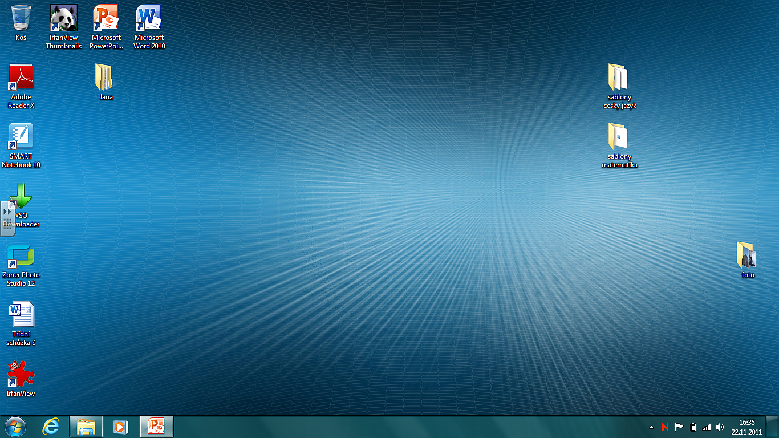
Hlavní panel
Hlavní nabídka
Spodní lišta
Tlačítka stále spuštěných programů

Slide 4
Panel Snadné spuštění
Panel Snadné spuštění může
obsahovat řadu ikon programů
Hlavní Panel signalizuje
otevřené programy

Slide 5
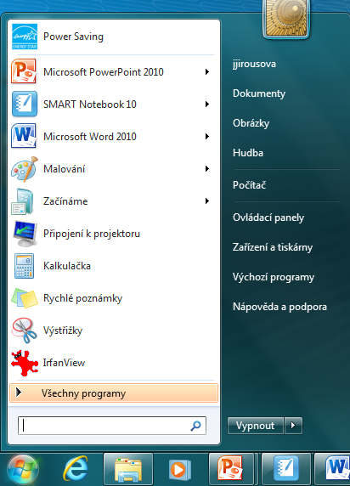
Nabídka START
Programy, které jste
naposledy použili
Ovládací panely slouží
k nastavování počítače
Chcete vyhledat
nějaký soubor?
Klepněte zde.
Nabídka programů

Slide 6
Stále spuštěné programy
Výchozí jazyk klávesnice CS
Čas a datum
počítače
Stále spuštěné programy, které
běží na pozadí systému Windows

Slide 7
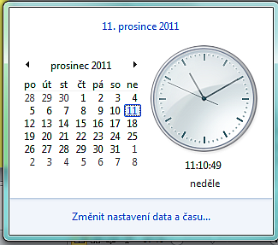
Čas a datum počítače
Otevřená nabídka čas a datum

Slide 8
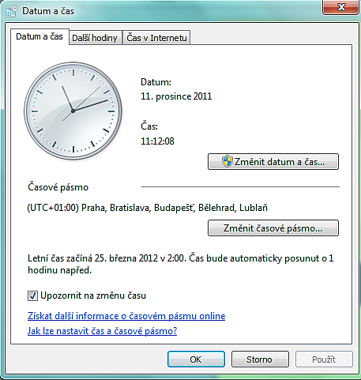
Možnosti změny nastavení nabídky Čas a datum

Slide 9
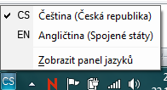
Jazyk klávesnice
CS znamená, jakou právě
používáme klávesnici

Slide 10
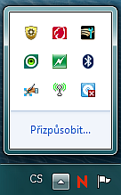
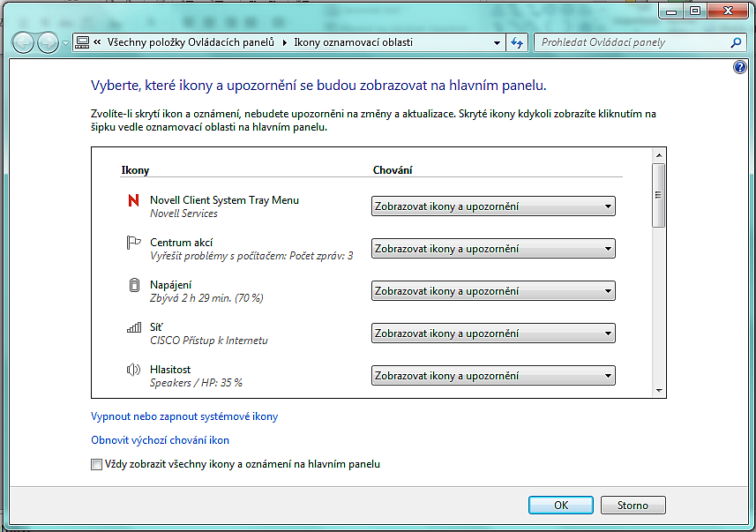
Skryté ikony a možnosti
přizpůsobení Hlavnímu panelu

Slide 11
Možnost změny hlasitosti reproduktorů

Slide 12
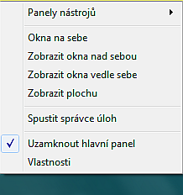
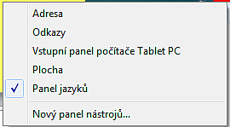
Možnost změny v nastavení Hlavního panelu
Použijeme pravé tlačítko myši
v prostoru Hlavního panelu

Slide 13
Anotace: Hlavní panel
Očekávaný výstup: Žáci se seznamují s nabídkou v Hlavním panelu – tlačítka stále spuštěných programů i panelem Snadného spuštění, učí se je ovládat, učí se přizpůsobit Hlavní panel. Žáci si nové informace průběžně ověřují a procvičují.
Frontální prezentace
Na základě prezentace popis Hlavního panelu (snímek 3 - 4).
Na základě prezentace popis nabídky Start (snímek 5).
Možnosti využití Hlavního panelu (snímek 6 – 11).
Možnosti změny nastavení Hlavního panelu (snímek 12).
Fixace
Shrnutí a upevnění informací, praktická ukázka.

Slide 14
Zdroje:
NAVRÁTIL, Pavel. S počítačem na základní škole. Kralice na Hané: Computer Media s.r.o., 2005, ISBN 80-86686-49-3.
KOVÁŘOVÁ, Libuše; NĚMEC, Vladimír; JIŘÍČEK, Michal a kol. Informatika pro základní školy. Kralice na Hané: Computer Media, 2009, ISBN 978-80-7402-015-5.
MS Office Klipart

